Slide 1
Консультация на тему: «Интеллект – карта как средство развития дошкольников»
Подготовила: Белозор Юлия Алексеевна воспитатель МОБУ «СОШ «ЦО «Кудрово» ДО №2

Slide 2
Уважаемые коллеги, из моего материала вы сможете узнать, что такое интеллект карта, как выглядит интеллект-карта, свойства интеллект карты, чему она учит и что развивает, а также правила ее построения

Slide 3
Требования ФГОС к развивающей предметно-пространственной среде подталкивают воспитателей к насыщению развивающей среды ДОУ макетами, схемами, алгоритмами действий. Одним из инновационных и эффективных методов познавательного развития и развития речи ребёнка является использование интеллектуальных карт

Slide 4
Метод интеллект карт, был создан американским учёным и бизнесменом Тони Бьюзеном. В переводе с английского - это "карты ума". В мир дошкольных технологий, интеллект – карты пришли благодаря кандидату педагогических наук В. М. Акименко, которая предложила использовать этот метод для развития связной речи у детей

Slide 5
Интеллектуальная карта – это уникальный и простой метод запоминания информации, с помощью которого, развиваются как творческие, так и речевые способности детей и активизируется мышление. Полезные свойства интеллект карт это – наглядность, привлекательность и запоминаемость.

Slide 6
К. Д. Ушинский писал: «Учите ребёнка каким-нибудь неизвестным ему пяти словам - он будет долго и напрасно мучиться, но свяжите двадцать таких слов с картинками, и он усвоит на лету»

Slide 7
Общие требования к составлению любой интеллект – карты
Для создания карт используются фломастеры, цветные карандаши, маркеры и т. д.
Лист располагается горизонтально.
Главная идея обводится в центре страницы. Для ее изображения можно использовать рисунки, картинки.
Для каждого ключевого момента проводятся расходящиеся от центра ответвления (в любом направлении). Каждая главная ветвь имеет свой цвет.
Над каждой линией – ветвью пишется только одно ключевое слово.
Писать надо разборчиво печатными заглавными буквами.
Каждая мысль обводится, можно использовать рисунки, картинки, ассоциации о каждом слове.
В процессе моделирования добавляются символы и иллюстрации

Slide 8
ПРИМЕНЕНИЕ ИНТЕЛЛЕКТ- КАРТ В РЕЧЕВОМ РАЗВИТИИ
Сбор материала о предмете или объекте. Создание интеллект –карты в ходе обсуждения предмета или темы. Выполняя данное задание пополняется активный и пассивный словарь, развиваются процессы мышления –анализ, синтез, аналогия, обобщение. Работа проводится, как индивидуально, так и фронтально
Закрепление и обобщение материала. Создание обобщенной интеллект -карты может являться итоговой работой по изученным темам. Выполняя данное задание, дети развивают умение выделить главную мысль, припоминание изученного или выявление уровня знаний, пополняется активный и пассивный словарь по изученной лексической теме, развиваются умения составлять и распространять предложения. Работа проводится, как индивидуально, так и фронтально

Slide 9
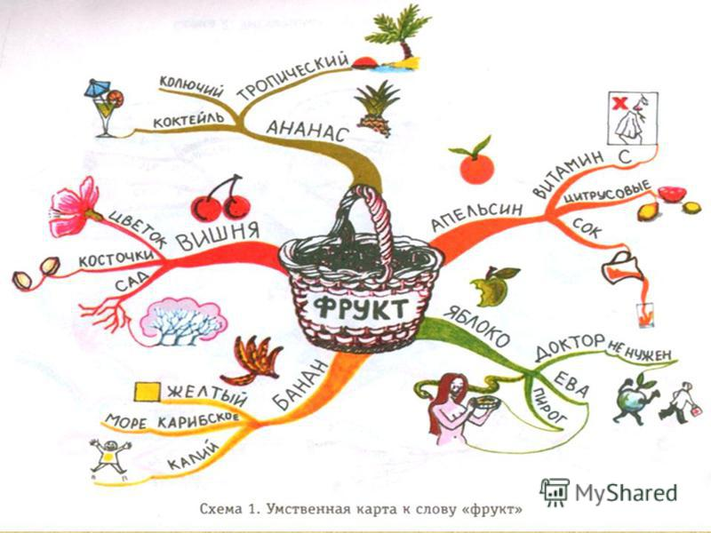
Развитие связной речи . Составление и распространение предложений и рассказов по интеллект- карте. Выполняя данное задание, дети учатся самостоятельно и последовательно излагать свои мысли, становятся более активными при разговоре, формируются умения отвечать на вопросы распространенно, словарь становится точен и разнообразен

Slide 10
Рекомендации по применению интеллект- карт (из опыта работы): задавайте больше вопросов; обращайте внимание на то, чтобы дети отвечали полным ответом; Беседуйте по карте; составляйте рассказы; добавляйте и усложняйте в соответствии с возрастом детей; экспериментируйте

Slide 11
Положительная динамика в речевом развитии : пополнился словарный запас; улучшилась лексико-грамматическая структура речи; дети научились связно, последовательно излагать свои мысли, рассказывать о событиях из окружающей жизни. С ее помощью дети быстрее и легче запоминают и вспоминают нужные факты

Slide 12
Вывод: В современном мире с большим потоком информации, применение интеллект- карт в образовательной деятельности даёт огромные положительные результаты. В условиях реализации ФГОС использование интеллект- карты позволяет осуществлять интеграцию областей. Данный метод является универсальным способом познания окружающего мира и знаний, накопленных человеком, а также формирует преемственность между детским садом и школой

